Slide 1
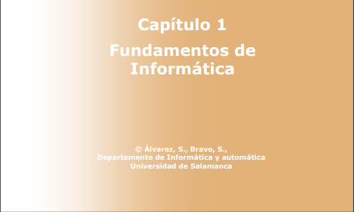

Slide 4
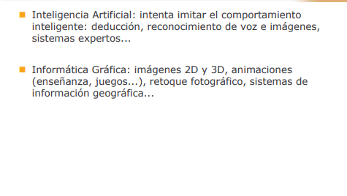

Slide 5
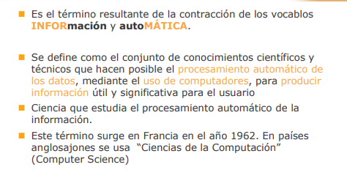

Slide 6
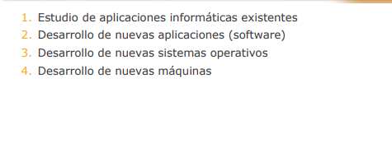

Slide 7
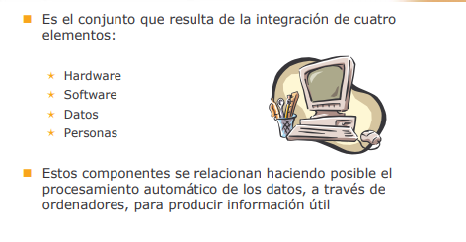

Slide 11
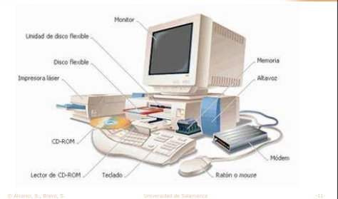

Slide 15
Sistema operativo
¿Qué es?
El sistema operativo es una colección de programas que:
Inicia el hardware del equipo.
Proporciona funciones básicas para el control de dispositivos.
Proporciona administración e interacción de tareas.
Mantiene la integridad del sistema.

Slide 16
Funciones
Un ordenador, es controlado por un SO (Sistema Operativo), sigla utilizada para designar a esta clase de software. En la práctica un SO es la interfaz entre el usuario y la máquina cuyas principales funciones son:
Gestión de procesos.
Gestión de memoria.
Sistema de archivos.
Entrada y salida de datos.

Slide 17
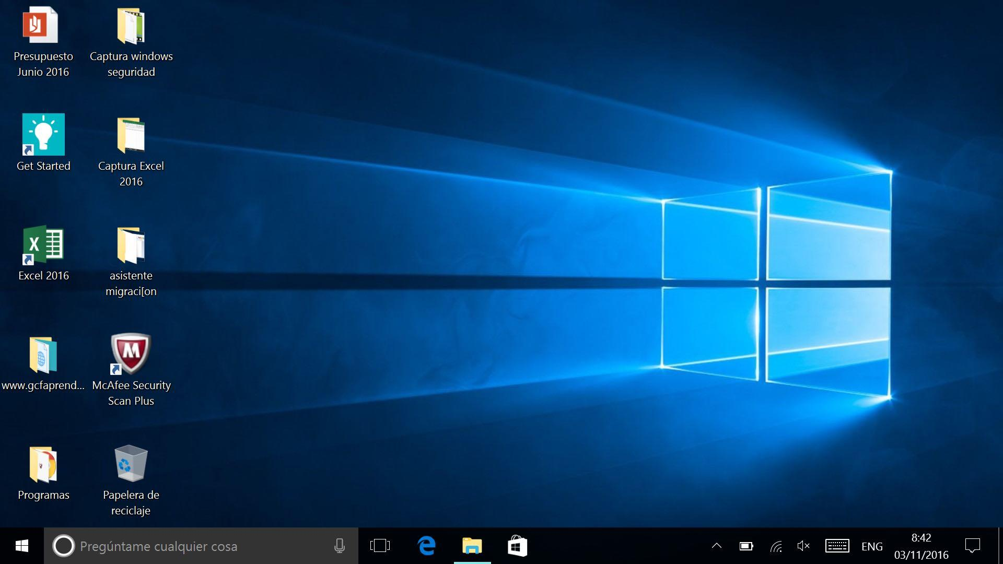
Escritorio de Windows. Es aquella interface de software que ha sido originalmente creada con el objetivo de generar un espacio de cómodo y fácil acceso a los programas y operaciones disponibles, manteniendo allí los iconos de accesos directos o atajos, que lo ayudarán a trabajar con una mayor eficiencia.

Slide 18
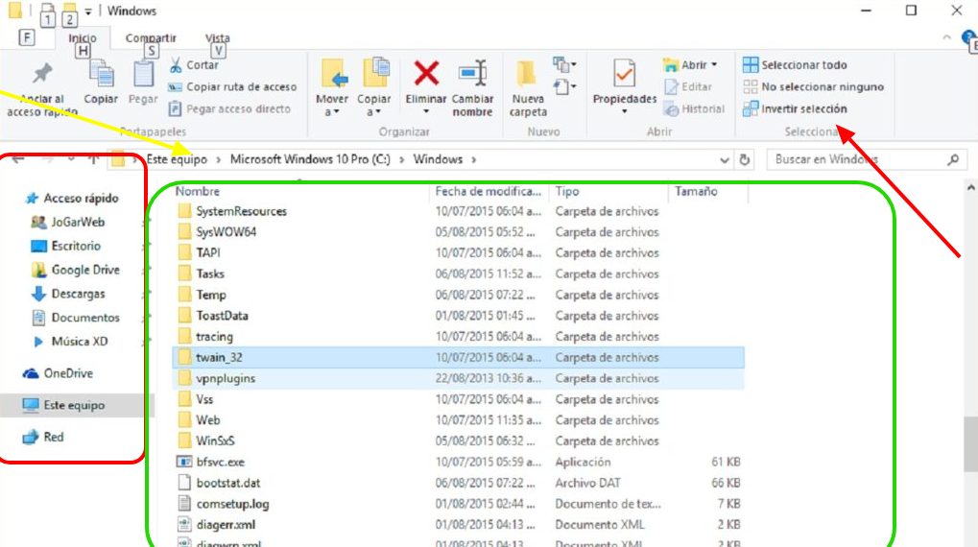
¿Qué es un explorador de archivos?
Un administrador de archivos, gestor de archivos o explorador de archivos (del inglés file manager) es un programa informático que proporciona una interfaz de usuario para administrar archivos y directorios. ... Las carpetas y los ficheros pueden visualizarse en un árbol jerárquico basado en su estructura de directorios.

